Slide 1
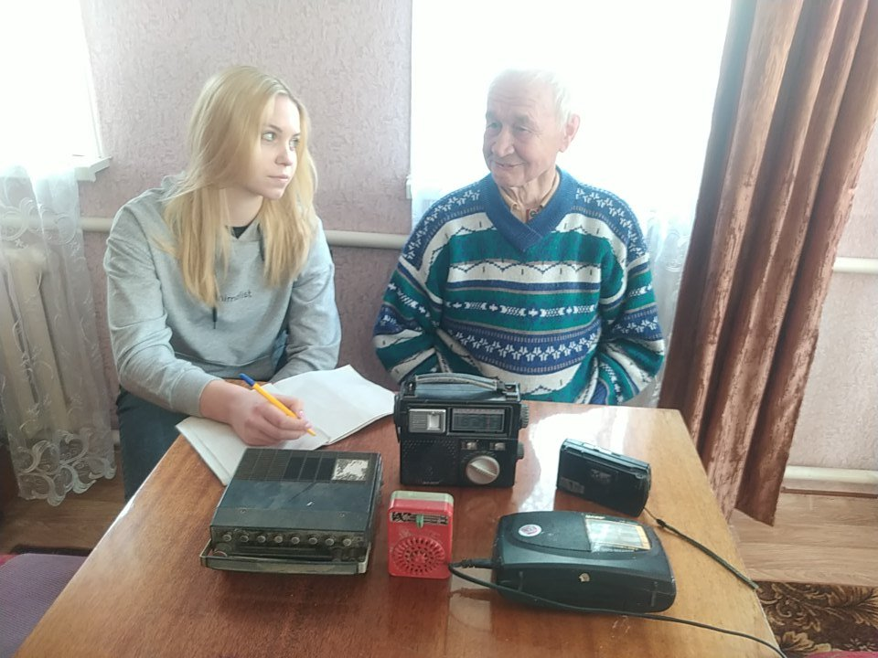
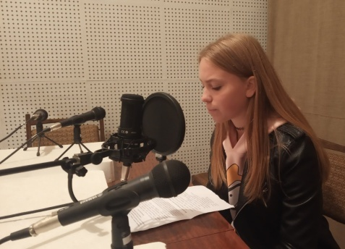
РОЗВИТОК РАДІОМОВЛЕННЯ НА ОХТИРЩИНІ
Бездрабко Єлизавета Станіславівна, Охтирська загальноосвітня школа
І-ІІІ ступенів № 8 Охтирської міської ради Сумської області; 8 клас; Сумське територіальне відділення МАН України; м. Охтирка Сумської області.
Керівник проєкту: Литовченко Ольга Олександрівна, керівник гуртка Комунального позашкільного навчального закладу «Охтирський міський центр позашкільної освіти-Мала академія наук учнівської молоді»

Slide 2
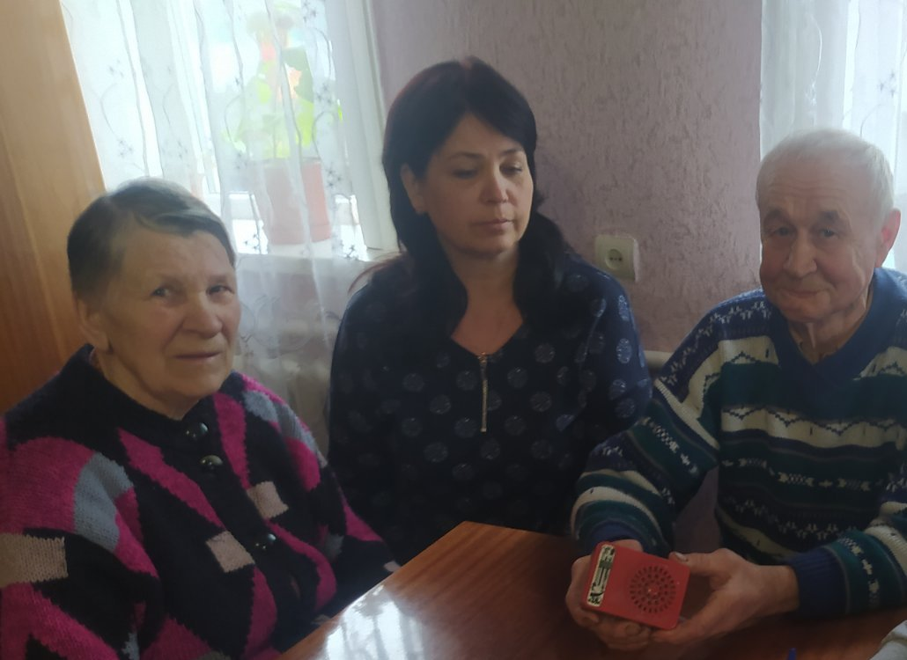
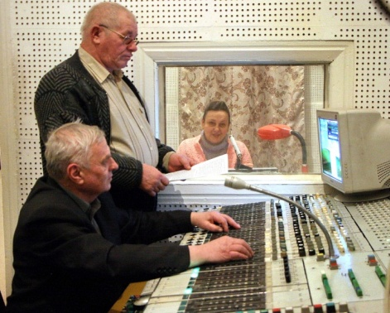
Мета роботи – з’ясувати особливості розвитку радіомовлення на Охтирщині та історію використання радіоприймачів, які зберігаються в моїй родині.
Завдання роботи:
- охарактеризувати стан джерельної бази дослідження;
- з’ясувати етапи становлення та особливості розвитку радіомовлення на Охтирщині ;
- описати предмети, які зберігаються в родині, пов’язані з радіомовленням;
- визначити інформаційні можливості радіо для населення краю та моєї родини.
Об’єкт дослідження – радіомовлення на Охтирщині.
Предмет дослідження – організація, функціонування радіомовлення в м. Охтирка, радіоприймачі, які зберігаються в моїй родині.
Методи дослідження. При дослідженні використано загальнонаукові методи: аналіз, синтез, інтерв’ю, історико-генетичний. Усна інформація була отримана завдяки проведених інтерв’ю з працівниками ТРК «Охтирка», членами моєї родини, а також із журналістами та працівниками Охтирського краєзнавчого музею.

Slide 3
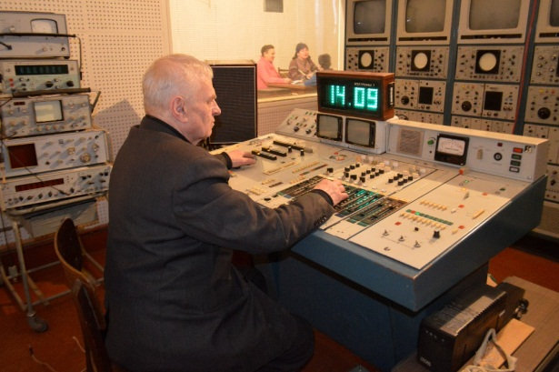
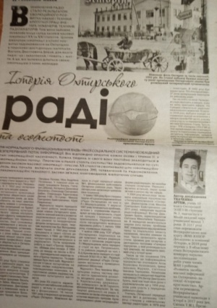
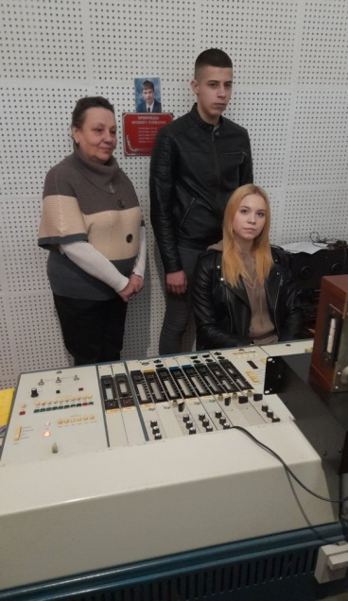
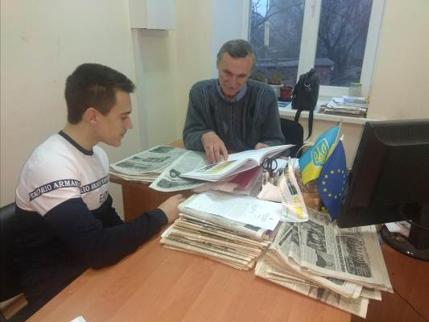
Джерельну базу дослідження становлять спогади членів родини, техніка- інженера, радіолюбителя Віктора Бреня, документи, які є у архівах редакції газети «Прапор перемоги», ТРК “Охтирка”, фондах Охтирського краєзнавчого музею, а також радіоприймачі.
Пошуково-дослідницькі матеріали В.Бреня, техніка-інженера місцевого радіо, засновника і керівника телерадіоцентру Охтирської ЗОШ І–ІІІ ст. № 1, ТО «Альтернатива», завідуючого відділу інформації ТРК «Охтирка», спогади журналістів, працівників місцевого радіо відображають безпосередній процес еволюції радіомовлення краю.

Slide 4
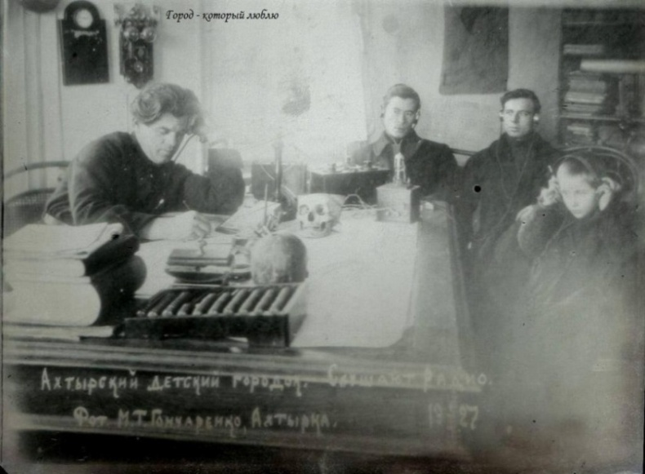
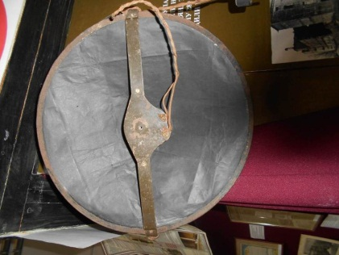
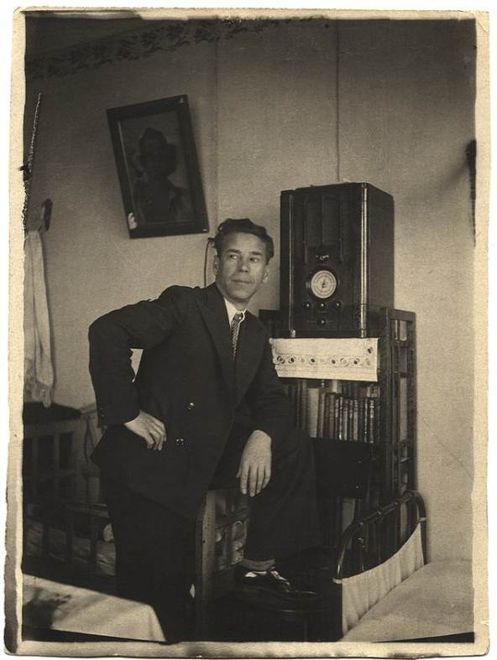
Історія розвитку радіомовлення краю
У місті Охтирка можна було приймати радіосигнали з 1922 року – моменту початку роботи радіостанції ім. Комінтерна. Від 1924 року місцевий радіоприймач фіксував сигнали також із Харкова.
У середині 20-х рр. радіотехнічною промисловістю випущені перші радіоприймачі для колективного слухання, які працювали на гучномовець і здійснювали прийом програм (повідомлень) в радіусі кількох сотень км від радіомовної станції; гучномовці для перших радянських музичних приймачів; детекторні радіоприймачі з головними телефонами (навушниками), розраховані на індивідуальний прийом.
Охтирське дитяче містечко для безпритульних. Директор Матвій Довгополюк, його колеги та вихованці слухають радіо, 1927 р.
Формування радіомережі на Охтирщині починається з 1927 року, коли в місті Охтирка за адресою вул. Петровського, 9 став до ладу радіовузол, що започаткувало дротове мовлення в районі.
У 1938 р. радіовузол м. Охтирка мав потужність 500 Ват, що сприяло розвитку дротового мовлення.
Радіоприймачи для провідного радіо
30-х років.

Slide 5
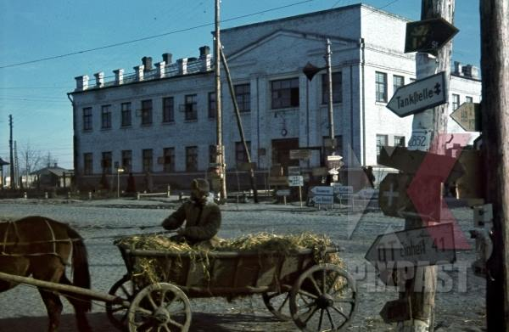
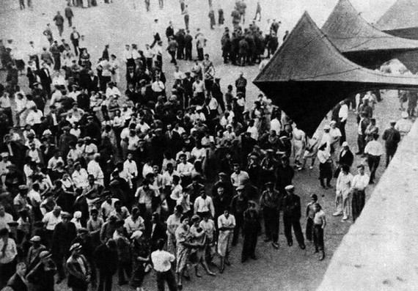
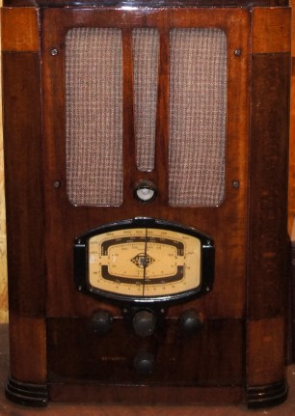
На початку Другої Світової війни обладнання радіовузлу було евакуйоване. Зважаючи на факт існування гучномовців у місті можна стверджувати, що за окупаційної влади радіомовлення в місті здійснювалося. Підтвердженням цього є фото Охтирки за часів окупації (1942 рік), на якому помітно, що поблизу будинку поштамту (нині приміщення Охтирського професійного ліцею) був розміщений чотирикутний гучномовець, через який окупаційна влада віщала новини.
Після звільнення Охтирщини від німецько-фашистських загарбників 5 жовтня 1943 року місцевий радіовузол відновив свою роботу. Умільцями був зроблений саморобний малопотужний підсилювач. Почалося відновлення ліній. З гучномовців, які були встановлені на будинку міської пошти, стадіоні, базарі охтирчани слухали зведення з фронту, повідомлення щодо життя країни. Інші гучномовці встановлювалися у місцях колективного слухання, установах, підприємствах. Звістка про перемогу прозвучала також із гучномовця.
Радіоприймач СВД-9, який використовували в 30-40 р.р. ХХ ст.

Slide 6
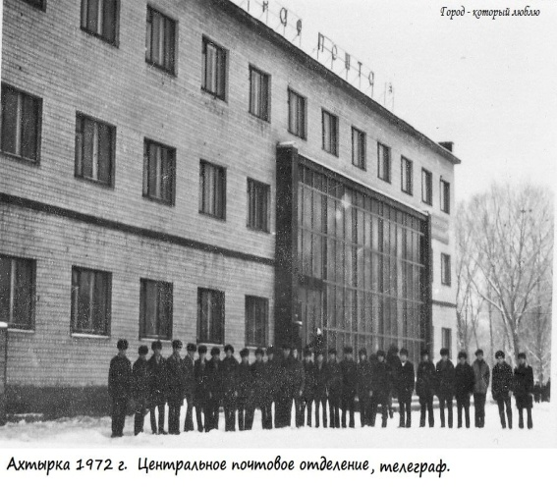
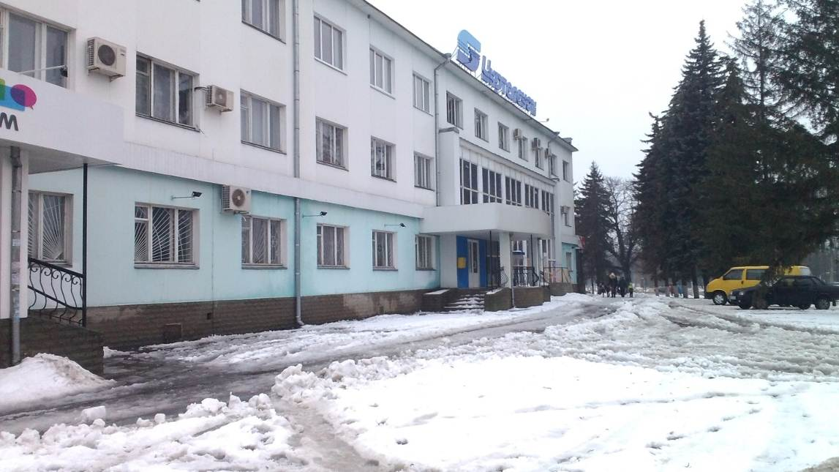
Динаміка радіофікації Охтирки та Охтирського району
У 1954 році встановлено нове обладнання на радіовузлі потужністю 5 кВат. У 1955 році у професійному училищі створено навчальний радіовузел, де стали навчати майстрів радіофікації. В 50-80-х роках радіо набуло широкої популярності. В цей період в державі активно створювалися радіовузли в установах, школах, на підприємствах, Будинках піонерів. З 1 лютого 1989 року Охтирський радіовузол перевели у будинок зв’язківців де він знаходиться і сьогодні.
Роки | Кількість радіоточок
1927 | 30
1934 | 578
1940 | 2000
1945 | 950
1949 | 3200
1952 | 6000
1967 | 24100
2004 | 9782
2016 | 2234
2017 | 1203
2018 | 257
01.03.2023 | 64
З 50-х рр. в Україні бурхливими темпами розширювалася мережа дротового мовлення (в 1950 – 9, 7 млн.радіоточок, в 1966 – 35,6 млн., в 1974– 57 млн.). У 60-ті рр. отримало розвиток 3-програмне дротове мовлення. У 1974 понад 98% населення мало можливість слухати передачі дротового мовлення.
У ХХІ столітті дротове радіо почало втрачати свої позиції. Найбільш цьому сприяло відкриття в Україні наприкінці ХХ століття верхньої частини УКХ-діапазону (FM), адже більшість передавачів, які випускаються у світі, розраховані на прийом станцій саме у цій смузі частот. В районі на зміну дротового радіо поступово прийшло FM-радіо та проєкт «Радіо громад».

Slide 7
До Другої світової війни радіоновини на Охтирщині читали працівники райкому партії з місцевої газети «Соціалістична перебудова». Наприкінці 1943 р. було створено місцевий радіокомітет, через рік відновилося місцеве радіомовлення.
У 1963 році було створено редакцію районного радіо, яка діяла при газеті «Прапор перемоги» до середини 90-х років століття.
Перше десятиліття ХХІ століття було складним для радіомовлення краю (фінасово). В 2014 році міська рада заснувала комунальне підприємство «Телерадіокомпанія «Охтирка» з метою оперативного висвітлення соціально-економічного, політичного та духовного життя міста, пропаганди історико-культурних традицій краю. Компанія працювала у дротовій мережі обсягом 2 год на тиждень, відповідно до ліцензії.
Наприкінці 2017 – на початку 2018 року на Сумщині був утворений радіо пояс Національного мовлення. 15 лютого 2018 року відбувся конкурс на отримання ліцензії на мовлення з використанням FМ-частот, в якому узяла участь та перемогла ТРК «Охтирка» (103,7 мГц) разом з містами Білопілля, Глухів, Тростянець. 2018 року ТРК «Охтирка» отримала ліцензію на мовлення на період до 14 березня 2025 р. від Національної ради України з питань телебачення та радіомовлення на роботу.
Передачі радіокомпаній Охтирки в мережі дротового радіо мали змогу слухати тільки жителі міста та району. Завдяки створенню радіо з використанням FМ-частот цю можливість отримали і сусіди з населених пунктів Тростянецького, Великописарівського, Краснопільського, Котелевського, Зінківського районів. Аудиторія слухачів місцевого радіо теж значно зросла за роки незалежності завдяки упровадженню FМ-мовлення.

Slide 8
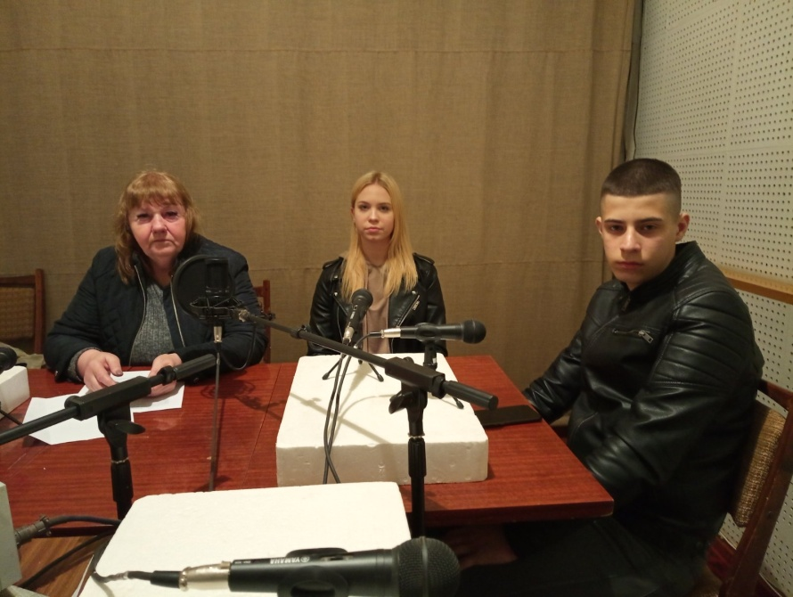
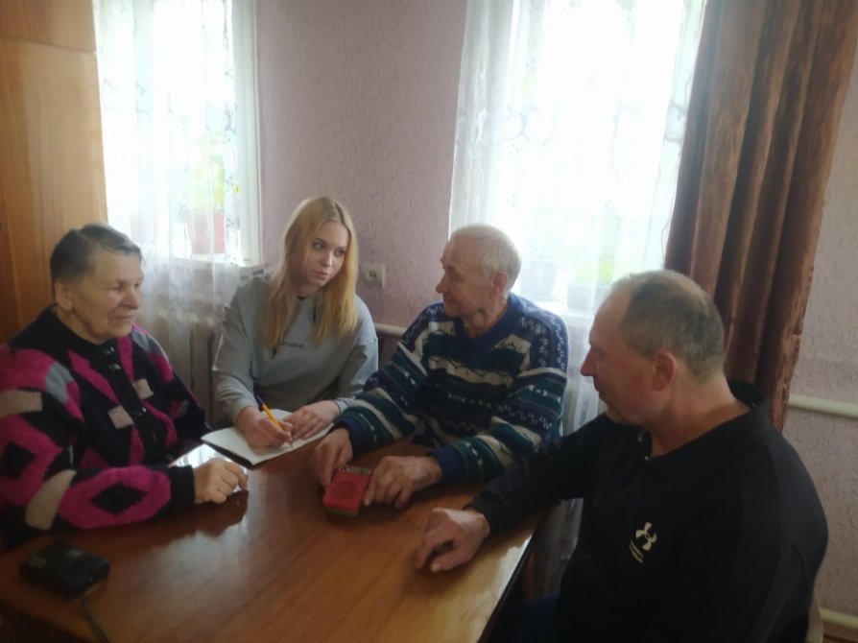
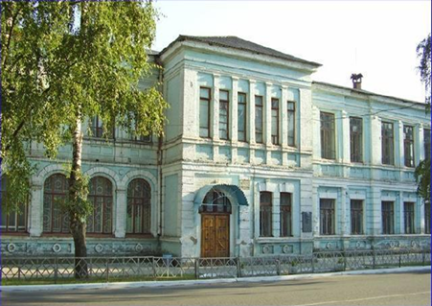
Мої батьки Станіслав Іванович, Наталія Миколаївна Бездрабки, дідусь Іван Федорович і бабуся Марія Петрівна Шварік, як і багато охтирчан та українців, мають вдома різні радіоприймачі. Тато та дідусь цікавилися радіо справою, відвідували в молоді роки радіогуртки, брали участь у випусках радіопередач у школі, на підприємствах де працювали. Мама – педагог, упродовж останніх 15 років частий гість на Охтирському радіо, де презентує свою та учнівську діяльність для громади нашого міста. Я - активний учасник спільного проєкту ТРК “Охтирка” та нашого центру позашкільної освіти “Школа радіожурналістики на хвилі 103, 7”.

Slide 9
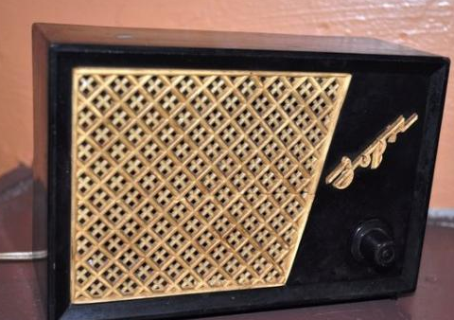
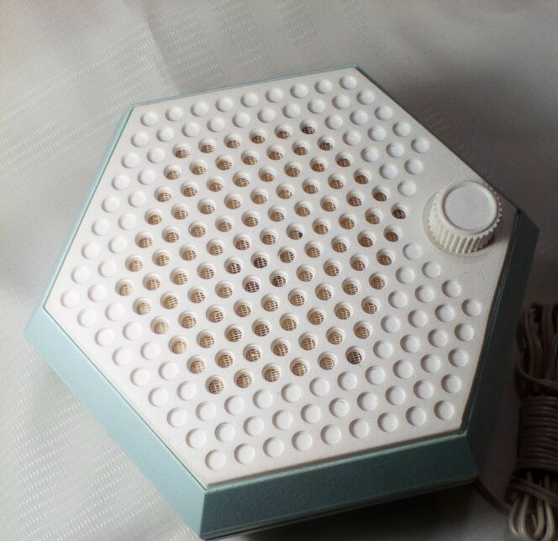
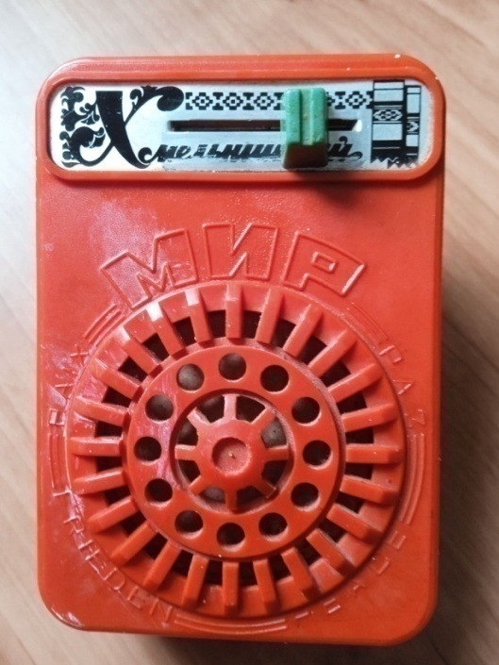
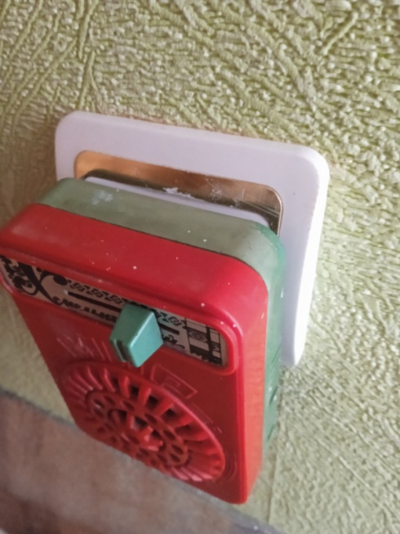
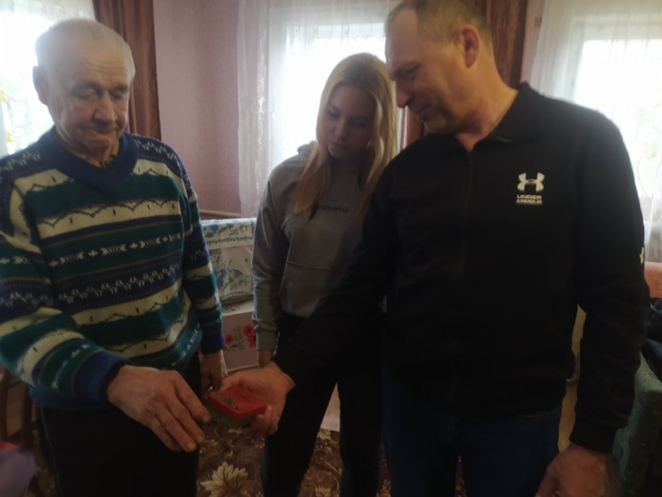
Дротові радіоприймачі моєї родини. Радіоточку закрили в 2017 році з появою радіо-FM
Радіоприймач «Київ» з'явився в нашій родині в кінці 80-на початку 90-х рр. ХХ століття, коштував 6 крб. Подарований товаришу дідуся, який все ще має радіоточку.
Радіоприймач «Зоря»
дідусь придбав в 60-х роках і він слугував родині до початку 90-х рр. ХХ століття. Не зберігся.
На дротовому радіо слухали місцеві, обласні та державні інформаційні, пізнавальні, просвітницькі програми, важливі новини. Велику увагу приділялося оглядам розвитку виробництв, сільському господарству.Також транслювалися концерти, театральні постановки, огляди культурних заходів. Як зазначає дідусь і бабуся, важливою функцією радіо було місцеве оповіщення і оголошення для громади, що на сучасному етапі доступне тільки молодому поколінню, яке володіє електронними застосунками.
Напруга 30 В
Радіоприймач «Мир» придбаний
на початку 90-х рр. ХХ століття як сувенір, коштував 4 крб.

Slide 10
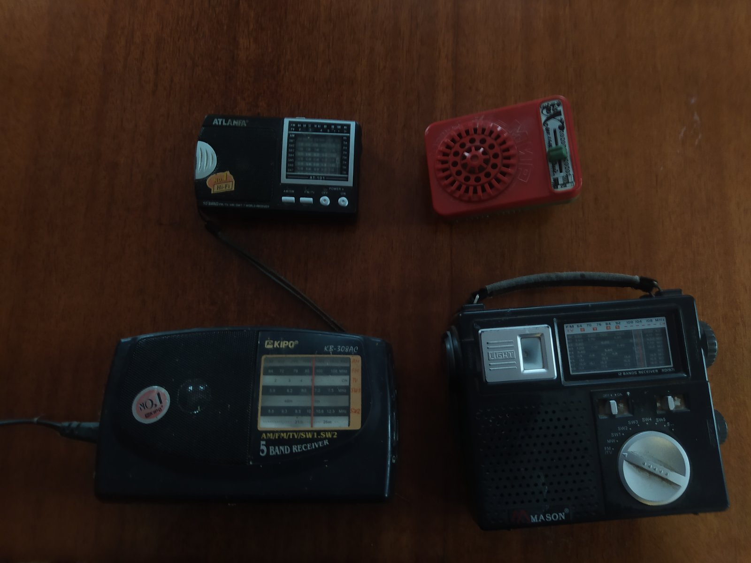
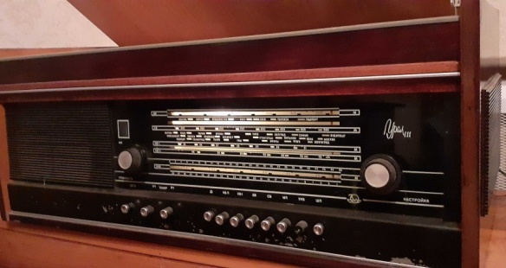
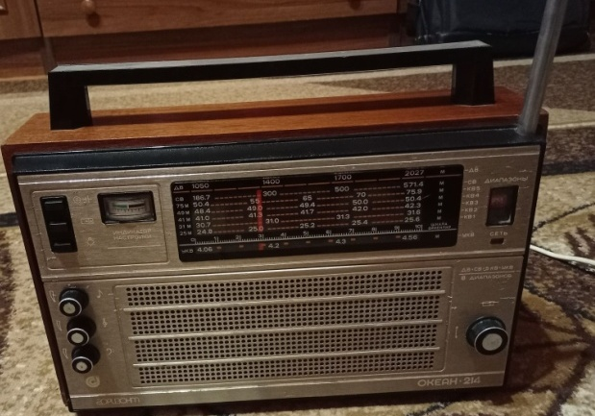
Хвильові радіоприймачі моєї родини, які зберігаються у дідуся Івана Федоровича
Радіола “Урал” з'явилася в родині в 1981 році, коштувала 100 крб.
Радіоприймач “АTLANFA” придбаний в кінці 90 –х років (20 грн.).
Понад 50 років радіоприймачу
“Океан” (97 крб.).
“КIPO” придбаний в 2010 р.
“ МASON” придбаний на початку 2000-х (60 грн.)

Slide 11
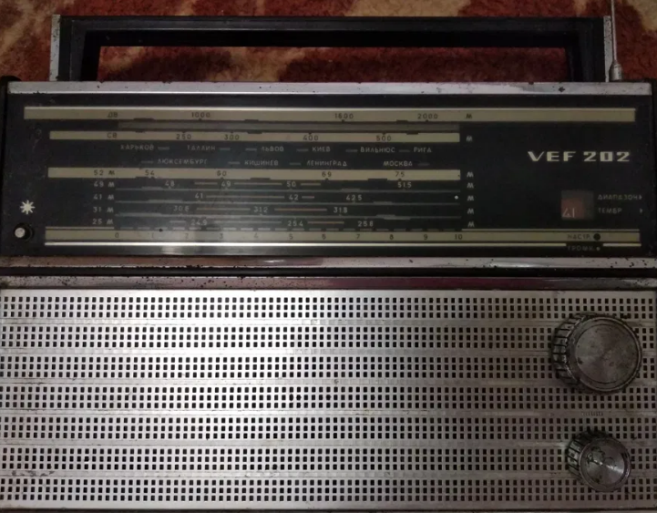
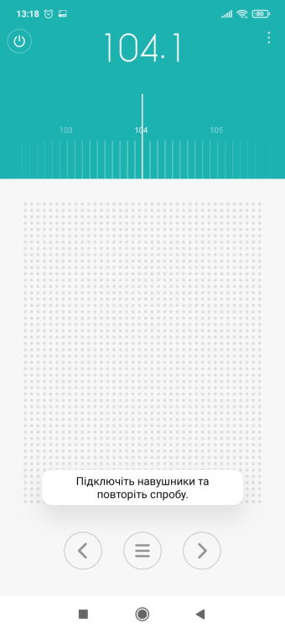
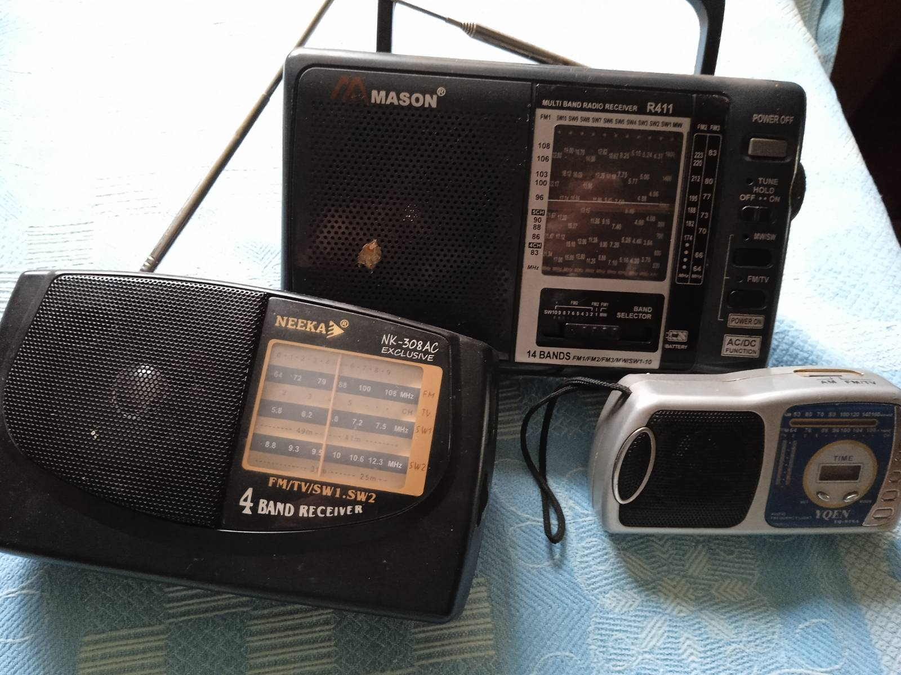
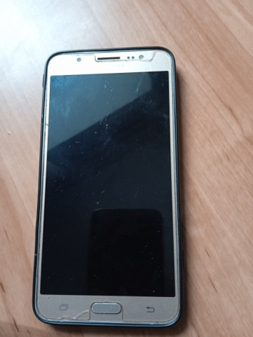
Хвильові радіоприймачі родини, які зберігаються у мене вдома
Один з найпоширеніших радіоприймачів у охтирчан у 80-90 роки ХХ століття VEF 202
На транзисторних приймачах слухали Українське радіо, радіо “Маяк”, “Мелодія”, музичні програми. Особливою популярністю користувалася інформаційно-музична радіостанція «Промінь». Після 1991 року виходять багато різноманітних інформаційних, музичних, розважальних програм, які задовольняли смак радіослухачів. В Охтирці стають популярними токшоу, круглі столи, тематичні передачі, зустрічі, музичні вітальні.
Незважаючи на широку палітру та тематику інформаційного і культурного продукту в електронних ЗМІ, мої земляки і далі з цікавістю дізнаються місцеві, регіональні та державні новини через радіо.
“ МASON” придбаний на початку 2000-х
На сучасному етапі радіо FM можна слухати в телефоні, в тому числі і передачі Охтирського радіо.
“ NEEKA” придбаний в 2015 р.
“ YQEN” придбаний на початку 2000-х

Slide 12
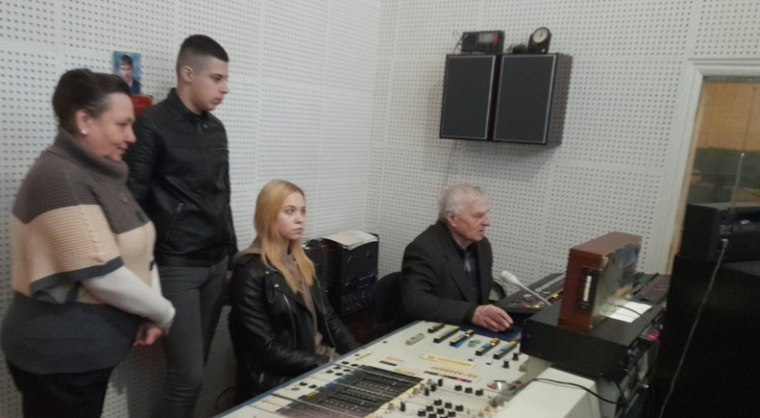
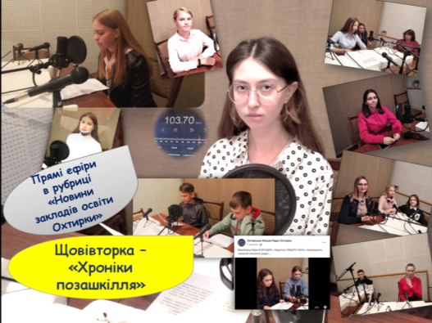
Сьогодні ТРК “Охтирка” виходить в ефір з 13 до 14 години з понеділка до п'ятниці в прямому ефірі на хвилі 103,7 та з 14 до 15 години в режимі дротового радіо. Аудиторія слухачів місцевого радіо значно зросла за роки незалежності завдяки упровадженню FМ-мовлення. Цікавими є місцеві новини, зустрічі з фахівцями різних галузей, волонтерами, військовими, тематичні культурні і пізнавальні передачі.
Найпопулярнішим проєктом на місцевому радіо за останні роки став спільний проєкт ТРК “Охтирка” та Охтирського міського центру позашкільної освіти-Мала академія наук учнівської молоді “Школа радіожурналістики на хвилі 103,7” в прямому ефірі, який тривав протягом 2021 року та частково в 2022 році у Охтирській громаді. До проєкту долучилося більше 500 молодих охтирчан, які самостійно готували інформаційний матеріал та у ролі дикторів щоденно знайомили жителів міста з освітянськими новинами, своїми здобутками, дослідженнями, спілкувалися з журналістами “Суспільного”. Завдяки проєкту жителі краю занурилися в сучасне життя та проблеми дітей і підлітків, дізналися багато цікавого про освітню галузь Охтирської громади.
Потреба в інформації зробила радіо та інші електронні ЗМІ необхідним атрибутом життя людини. А технічні засоби-передавачі, що постійно удосконалюються, стали провідниками інформації в цей світ. Радіопередавачі, які зберігаються у мене в родині є носіями історії і пам'яті інформаційного, культурного та технічного поступу не одного покоління.

Slide 13
Висновки
1. Становлення радіомовлення на Охтирщині характеризується загальними тенденціями розвитку інформаційної галузі в державі в різні історичні періоди. Формування дротової радіомережі та радіофікація краю тривала до початку 70-х років ХХ століття, після чого розпочався поступовий процес занепаду дротового радіо, викликаний соціально-економічними процесами у державі. За часів незалежності на Охтирщині з’являються радіокомпанії, але в основному вони державні, фінансуються місцевою владою і тільки одна приватна.
З 2000-х років в районі розвивається радіо FM. Насьогодні в місті здійснює мовлення 1 радіокомпанія в режимі вільного ефіру, доротове радіо майже перестало існувати.
2. У родині зберігаються радіоприймачі різних років випусків – для прийому сигналів дротовим та хвильовим способом. Ці предмети відображають певний період історії розвитку радіо (друга половина ХХ - початок ХХІ століття) краю, країни, а також і технічний розвиток радіогалузі. Радіоприймачі є матеріальними предметами-приладами, що супроводжують побут людей декількох поколінь в певний проміжок часу, зокрема моєї родини, відображають їх інформаційні, духовні та культурні потреби, захоплення. Їх можна вважати важливими предметами побутової культури нашого часу, які незабаром масово поповнять експозиції краєзнавчих музеїв.
3. У радянський час радіо було ідеологічно-пропагандистським інструментом закріплення більшовицької та радянської влади. Незважаючи на це, журналісти віднаходили цікаві матеріали, задовольняли культурні потреби місцевого населення. З оголошенням незалежності України передачі місцевого радіо поряд з висвітленням діяльності органів влади та місцевого самоврядування стали орієнтовані на задоволення сучасного інформаційного попиту населення в різних сферах життя регіону та культурологічних і пізнавальних інтересів. Сьогодні комунальна ТРК «Охтирка» працює у форматі суспільно-культурологічного мовлення.

Slide 14
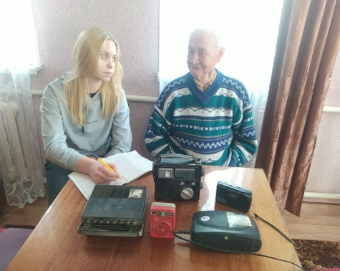
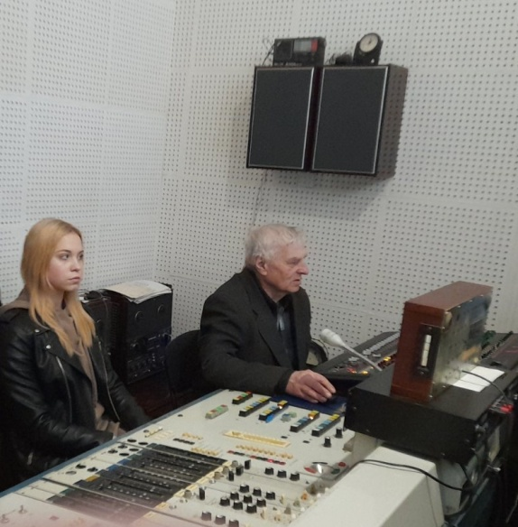
Наведені результати та висновки отримані автором особисто. Здійснено вивчення періодичних видань Охтирки, документів щодо організації роботи радіо, які збереглися у фондах Охтирського краєзнавчого музею, в редакції газети «Прапор перемоги», архівних відділах, ТРК «Охтирка». Проведено зустрічі з журналістами ТРК «Охтирка», краєзнавцями. Проєкт презентовано в передачі “В ефірі юні науковці” на ТРК “Охтирка” 12.03.2023
Комплексне дослідження проведено вперше. З’ясовані види радіоприймачів, які використовувалися в родині та сім'ях багатьох охтирчан у середині ХХ – на початку ХХІ століття.

Slide 15
Список використаних джерел
1. Артеменко А. Перша Охтирська радіостанція. Прапор перемоги. 1974. № 55. С.3.
2. Артеменко В.О., Проценко В.Й. З історії розвитку радіомовлення на Україні. Український історичний журнал. 1975. №5. С.93-97.
3. Брень В.Д. Спогади про радіо. Педагогічні діалоги. 2010. № 11. С.11.
4. Кошак О. М. Початок становлення радіомовлення в Харківській області. Вісн. Луган. нац. пед. ун-ту ім. Тараса Шевченка . 2006. №15. С.159-166.
5. Історії охтирського радіо [зустріч із завідуючим відділом телерадіокомпанії «Охтирка» Віктором Дмитровичем Бренем] // Радіостудія ТРК «Охтирка». 2022. 21 листопада. С.1–5.
6. Розповідь про роботу комунального підприємства ТРК «Охтирка» [бесіда з директором комунального підприємства Телерадіокомпанія «Охтирка» С.М.Терешковою] // Студія КП ТРК «Охтирка». 2023. 3 березня. С.1-4.
7. Розповідь про колекцію радіоприймачів родини [бесіда із Станіславом Івановичем Бездрабко та Іваном Федоровичем Шваріком] // м.Охтирка, пров.Якова Майтюренка, 24. 2023. 15 лютого. С.1–5.
8.Ткаченко А. Історія Охтирського радіо та особистості. Роксолана максі. 2018. № 9. С.17.

